Slide 1
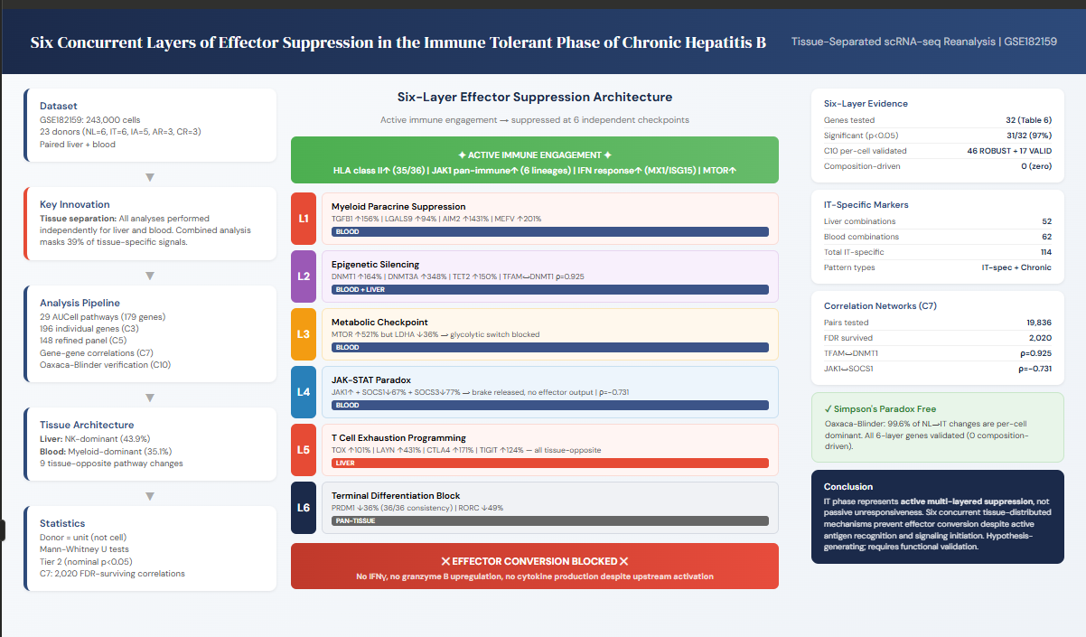
Notes:
Supplementary Figure S3. Six-Layer Effector Suppression Architecture in IT Phase. Schematic model illustrating six concurrent transcriptomic patterns associated with effector suppression despite active immune engagement. Blood-dominant patterns (L1–L4): myeloid paracrine suppression (TGFB1/LGALS9/PYCARD), epigenetic silencing (DNMT1/DNMT3A/TET2), metabolic checkpoint (MTOR↑/LDHA↓), JAK-STAT paradox (SOCS1/3↓). Liver-dominant pattern (L5): T cell exhaustion programming (TOX/LAYN/CTLA4/TIGIT) with tissue-opposite directionality. Both-tissue pattern (L6): terminal differentiation block (PRDM1↓/RORC↓). All 32 significant gene-lineage-tissue combinations and Oaxaca-Blinder per-cell validation detailed in Supplementary Table S6. Panel: 1 (schematic)

Slide 2
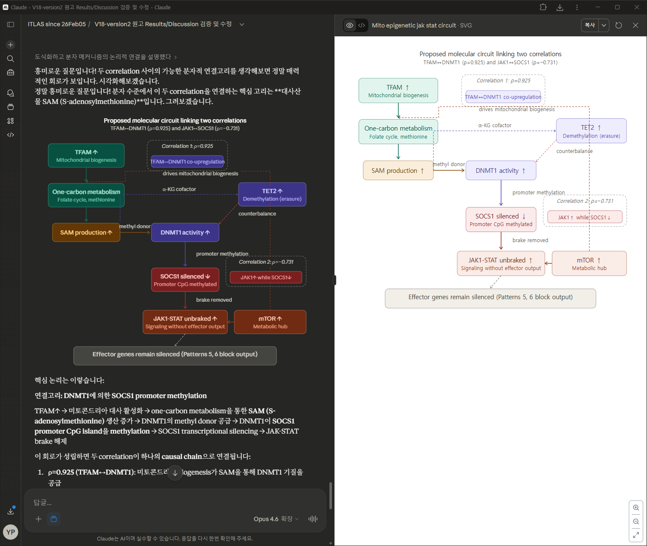
Notes:
두 correlation 사이의 가능한 분자적 연결고리를 생각해보면 정말 매력적인 회로가 보입니다. 시각화해보겠습니다.
정말 흥미로운 질문입니다! 분자 수준에서 이 두 correlation을 연결하는 핵심 고리는 **대사산물 SAM (S-adenosylmethionine)** 핵심 논리는 이렇습니다:
연결고리: DNMT1에 의한 SOCS1 promoter methylation
TFAM↑ → 미토콘드리아 대사 활성화 → one-carbon metabolism을 통한 SAM (S-adenosylmethionine) 생산 증가 → DNMT1의 methyl donor 공급 → DNMT1이 SOCS1 promoter CpG island을 methylation → SOCS1 transcriptional silencing → JAK-STAT brake 해제
이 회로가 성립하면 두 correlation이 하나의 causal chain으로 연결됩니다:
ρ=0.925 (TFAM↔DNMT1): 미토콘드리아 biogenesis가 SAM을 통해 DNMT1 기질을 공급
ρ=−0.731 (JAK1↔SOCS1): DNMT1이 SOCS1을 epigenetically silence → JAK1 signaling unbraked
추가적으로 SOCS1 promoter hypermethylation은 이미 cancer biology에서 잘 입증된 기전입니다 — hepatocellular carcinoma를 포함해서요. 또한 mTOR가 mitochondrial biogenesis를 drive하므로 positive feedback loop도 가능합니다.
이건 Discussion용 conceptual model이지 우리 데이터로 직접 증명된 것이 아닙니다. "correlation data suggest a potential mechanistic link through SAM-dependent SOCS1 promoter methylation, a pathway established in other contexts [ref]" 정도의 cautious language가 필요합니다.

